Slide 1
Thinking-Understanding
ИНТЕЛЛЕКТУАЛЬНАЯ СИСТЕМА ПОВЫШЕНИЯ ЭФФЕКТИВНОСТИ ИТ-СЛУЖБЫ ПРЕДПРИЯТИЯ
Notes:
Hello Ladies and gentlemen , My name is Alexander Toshchev and I am postgraduate student from Kazan State University and I would like to present you our project called TU
Stop every slide

Slide 2
Выступающий:
Тощев Александр Сергеевич
Казанский (Приволжский) Федеральный Университет.
Руководитель:
профессор доктор физико-математических наук А. М. Елизаров.
Специальность
05.13.01 – физ.-мат. Системный анализ, управление и обработка данных (информатика).

Slide 3
Содержание
Цели и задачи
Структура диссертации
Теория
Архитектура
Прототип

Slide 4
Характеристика
Предмет исследования: процесс регистрации и устранения проблемных ситуаций, возникающих в IT-инфраструктуре предприятия;
Цель исследования: диссертации является разработка интеллектуальной системы повышения эффективности деятельности ИТ-службы предприятия (ИТ — информационные технологии).

Slide 5
Характеристика
Актуальность определяется потребностью предприятий IT-отрасли в интеллектуальных системах, повышающих эффективность служб, поддерживающих IT-инфраструктуру этих предприятий.

Slide 6
Характеристика
Область исследования разработка методов и алгоритмов решения задач системного анализа, оптимизации, управления, принятия решений и обработки информации в IT-отрасли

Slide 7
Методы исследования
Теоретические методы: метод идеализации, метод формализации;
Специальные методы: системное моделирование, системный анализ;
Экспериментальные методы: метод наблюдений, проведение экспериментов.

Slide 8
Задачи
Провести теоретико-множественный и теоретико-информационный анализ сложных информационных систем принятия решений в области поддержки информационной инфраструктуры предприятия;
Notes:
Для достижения поставленной цели необходимо было выполнить следующие задачи
Провести теоретико-множественный и теоретико-информационный анализ сложных информационных систем принятия решений в области поддержки информационной инфраструктуры предприятия;
Разработать и построить модель проблемно-ориентированной системы управления, принятия решений и оптимизации процесса регистрации, анализа и обработки запросов пользователей в области обслуживания информационной инфраструктуры предприятия;
На основе построенной модели разработать архитектуру и создать прототип интеллектуальной вопросно-ответной системы повышения эффективности деятельности ИТ-службы предприятия;
Провести апробацию прототипа на тестовых данных.

Slide 9
Задачи
Разработать и построить модель проблемно-ориентированной системы управления, принятия решений и оптимизации процесса регистрации, анализа и обработки запросов пользователей в области обслуживания информационной инфраструктуры предприятия;

Slide 10
Задачи
На основе построенной модели разработать архитектуру и создать прототип интеллектуальной вопросно-ответной системы повышения эффективности деятельности ИТ-службы предприятия;
Провести апробацию прототипа на тестовых данных.

Slide 11
Публикации
Тощев, А.С. К новой концепции автоматизации программного обеспечения [Текст] / А. С. Тощев // Труды Математического центра имени Н.И. Лобачевского. Материалы Десятой молодежной научной школы-конференции «Лобачевские чтения — 2011. Казань, 31 октября – 4 ноября 2011». –– 2011. –– Т. 44, No 4. –– С. 279 – 282;
Toshchev, A. Thinking-Understanding approach in IT maintenance domain au- tomation [Text] / A. Toshchev, M. Talanov, A. Krehov // Global Journal on Tech- nology: 3rd World Conference on Information Technology (WCIT-2012). — 2013. — Vol. 3. — P. 879 – 894;
Notes:
Основные результаты по теме диссертации изложены в 10 печатных изданиях [1–10], из которых статьи [6; 7] проиндексированы в БД Scopus и входят в перечень журналов ВАК РФ, статья [7] также проиндексиро- вана в БД Web of Science, работа [8] опубликована в журнале из перечня ВАК РФ, статья [3] проиндексирована в БД РИНЦ, работы [1–3] опубликованы в ма- териалах международных и всероссийских конференций, статьи [4; 5] опубли- кованы в международном журнале ”International Journal of Synthetic Emotions” , входящем в индекс ACM и отмеченном наградой ”IGI Global’s Seventh Annual Excellence in Research Journal Awards”.

Slide 12
Публикации
Тощев, А.С. Архитектура и реализация интеллектуального агента для автоматической обработки входящих заявок с помощью искусственного интеллекта и семантических сетей [Текст] / А.С. Тощев, М.О. Таланов // Ученые записки Института социально-гуманитарных знаний. –– 2014. –– Т. 2. –– С. 288 – 292;
Toshchev, A. Computational emotional thinking and virtual neurotransmitters [Text] / A. Toshchev, M. Talanov // International Journal of Synthetic Emotions (IJSE). — 2014. — Vol. 5. — P. 30 – 35;

Slide 13
Публикации
Toshchev, A. Appraisal, coping and high level emotions aspects of computational emotional thinking [Text] / A. Toshchev, M. Talanov // International Journal of Synthetic Emotions (IJSE). — 2015. — Vol. 6. — P. 65 – 72. ;
Toshchev, A. Thinking model and machine understanding in automated user request processing [Text] / A. Toshchev // CEUR Workshop Proceedings. — 2014. — Vol. 1297. — P. 224 – 226;
Тощев, А.С. Возможности автоматизации разрешения инцидентов для области удаленной поддержки информационной инфраструктуры предприятия [Текст] / А.С. Тощев // Экономика и менеджмент систем управления. –– 2015. –– Т. 4. –– С. 293 – 295;

Slide 14
Публикации
Toshchev, A. Thinking lifecycle as an implementation of machine understanding in software maintenance automation domain [Text] / A. Toshchev, M. Talanov // Agent and Multi-Agent Systems: Technologies and Applications: 9th KES International Conference, KES-AMSTA, 2015 Sorrento, Italy, June 2015, Proceedings (Smart Innovation, Systems and Technologies). — 2015. — Vol. 38. — P. 301 – 310;
Тощев, А.C. Вычислительная модель эмоций в интеллектуальных информационных системах [Текст] / А.C. Тощев, М.О. Таланов // Электронные библиотеки. –– 2015. –– Т. 18. –– С. 225 – 235;
Тощев, А.С. Применение моделей мышления в интеллектуальных вопросно-ответных системах [Текст] / А.С. Тощев // Электронные библиотеки. –– 2015. –– Т. 18. –– С. 216 – 224.

Slide 15
Структура диссертации
Введение
Глава 1. Интеллектуальные системы регистрации и анализа проблемных ситуаций, возникающих в ИТ-инфраструктуре предприятия
1.1 Сравнительный анализ систем регистрации и устранения проблемных ситуаций
1.2 Основные требования к интеллектуальным системам регистрации и анализа проблемных ситуаций в ИТ-области
1.3 Сравнительный анализ методов и комплексов обработки текстов на естественном языке
Notes:
Рассказать кратко!

Slide 16
Структура диссертации
Глава 2. Модель интеллектуальной системы принятия решений для регистрации и анализа проблемных ситуаций в ИТ-инфраструктуре предприятия
2.1 Построение модели Menta 0.1 с использованием деревьев принятия решений
2.2 Модель Menta 0.3 с использованием генетических алгоритмов
2.3 Модель TU 1.0, основанная на модели мышления Марвина Мински
Notes:
Глава 2. Модель интеллектуальной системы принятия решений для регистрации и анализа проблемных ситуаций в ИТ-инфраструктуре предприятия.................. 26
2.1 Построение модели Menta 0.1 с использованием деревьев принятия решений............................ 26 2.1.1 БазазнанийнаосновеOWL .................. 27 2.1.2 Основныекомпонентымодели................. 29
2.2 Модель Menta 0.3 с использованием генетических алгоритмов . . . 30 2.2.1 Основныекомпонентымодели................. 30 2.2.2 Базазнанийнаосновеграфов ................. 32
2.3 Модель TU 1.0, основанная на модели мышления Марвина Мински 33 2.3.1 Особенностимоделимышления................ 33 2.3.2 Основныекомпонентымодели................. 35
2.4 Выводыпоглаве2............................ 38

Slide 17
Структура диссертации
Глава 3. Реализация модели TU 1.0 для системы интеллектуальной регистрации и устранения проблемных ситуаций
3.1 Архитектура системы
3.2 Модель данных TUKnowledge
3.3 Прототип системы
Notes:
Глава 3. Реализация модели TU 1.0 для системы интеллектуальной регистрации и устранения проблемных ситуаций . . . . . . . . 40
3.1 Архитектура системы .......................... 40 3.1.1 Компонентысистемы...................... 43 3.1.2 КомпонентWebService ..................... 46 3.1.3 Компонент CoreService.ThinkingLifeCycle . . . . . . . . . . 48 3.1.4 КомпонентыT3 ......................... 57 3.1.5 Вспомогательныекомпоненты................. 70
3.2 Модель данных TUKnowledge..................... 74
3.3 Прототип системы............................ 79
3.4 Выводыпоглаве3............................ 82

Slide 18
Структура диссертации
Глава 4. Экспериментальные исследования эффективности работы модели TU
4.1 Экспериментальные данные
4.2 Оценка эффективности
4.3 Результаты экспериментов
Заключение
Notes:
Глава 4. Экспериментальные исследования эффективности работы модели TU................................ 83
4.1 Экспериментальные данные ...................... 83
4.2 Оценка эффективности ......................... 84
4.3 Результаты экспериментов ....................... 85
4.4 Выводыпоглаве4............................ 87

Slide 19
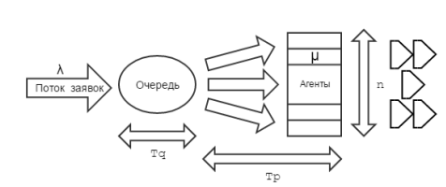
Анализ системы
Notes:
Здесь 1 λ — интенсивность входящего потока; α — доля заявок, для которых время в очереди превышает Tqmax; µ — величина, обратная среднему Рис. 1 — Модель системы массового обслуживания в ИТ. времени нахождения заявки у агента; n — число агентов; Tq — время нахождение заявки в очереди в часах; Tqmax — максимально допустимое время ожидания; SLA — уровень обслуживания (1-α), доля заявок, для которых время в очереди не превышает Tqmax. Tp — время удовлетворения заявки; αn — количество заявок; Tqp = Tq + Tp — время прохождения заявки через систему; S(µ) = Rp µ — средняя стоимость выполнения одной заявки; Rp

Slide 20
Значение показателей
Tqp = 47,9;
n=6;
SLA=0,82;
α = 0,18; α_{n} = 2920.
Задача:
minTqp, minS(µ)
S(µ) = Rp/µ — средняя стоимость выполнения одной заявки;
Tqp = Tq + Tp — время прохождения заявки через систему;
n — число агентов;
α_{n} — число заявок.
Notes:
Tqp = 47,9 при n = 6; SLA = 0,82; α = 0,18; αn = 2920. В данной диссертации ставится задача minTqp, minS(µ) и динамического выделения ресурсов

Slide 21
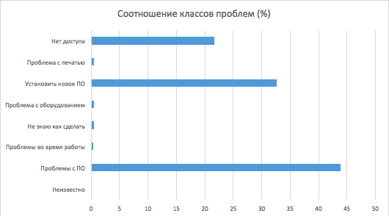
Анализ выгрузки проблем
Notes:
руктуры
Категория
Описание
Проблема с ПО
Проблема при запуске ПО на компьютере. Решается переуста- новкой
Проблемы во время работы
Проблема с функционированием программного обеспечения
Как сделать
Запрос на инструкцию по рабо- те с тем или иным компонентом рабочей станции
Проблема с оборудованием
Неполадки на уровне оборудова- ния
Установить новое ПО
Требование установки нового программного обеспечения
Проблема с печатью
Установка принтера в систему
Нет доступа
Нет доступа к общим ресурсам
Как показывают исследования, решение части задач может быть автом

Slide 22
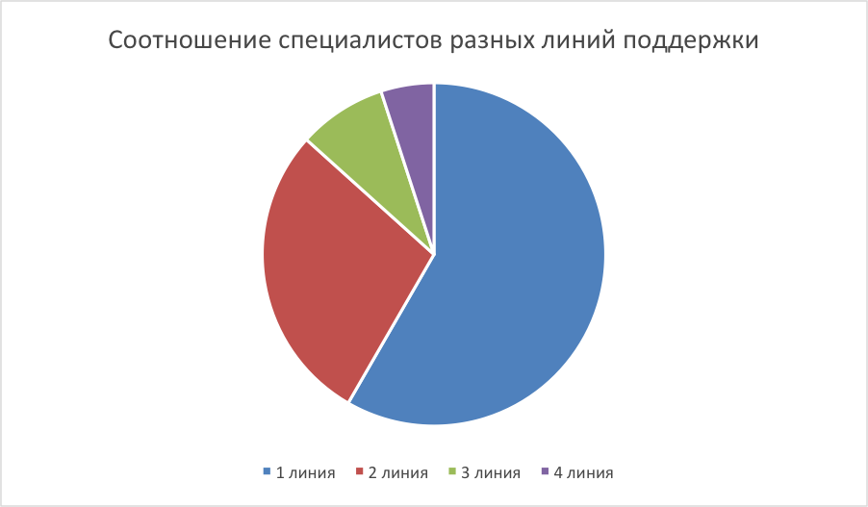
Диаграмма состава команд
Notes:
Уровень
Описание
Первая линия
Решение уже известных, задоку- ментированных проблем, работа напрямую с пользователем
Вторая линия
Решение ранее неизвестных проблем
Третья линия
Решение сложных и нетривиаль- ных проблем
Четвертая линия
Решение архитектурных про- блем инфраструктуры

Slide 23
Обзор области
Институт Чиная (Индия) - Е. Джубилсон и П. Дханавантини;
Институт Гановера (Германия) – Р. Брунс и Дж. Данкель;
СПбГУ (Россия) - В.И. Золотарев;
Сингапур – С. Фу и П. Леонг;
К(П)ФУ – Соловьев В.Д.
Notes:
На данном слайде некоторые примеры близких исследований

Slide 24
Обзор области
IBM Watson (IBM) - А. Гоэль;
GATE3 (Университет Шеффилда (Великобритания)) – Г. Каллаган;
OpenCog (США) – Б. Герцель;
NARS (Китай) – П. Вонг.
Notes:
Примеры в области смежных технологий

Slide 25
Глава 2
Модель интеллектуальной системы принятия решений

Slide 26
Menta 0.1
Основные компоненты:
Request parser;
Action generator;
Action applier.

Slide 27
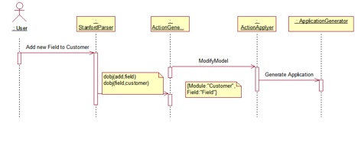
Взаимодействие
Notes:
Add new field to customer
Модель Menta 0.1 имеет следующие недостатки: отсутствие устойчивости к грамматическим и содержательным ошибкам входной информации. Например, входной файл не имел отношения к программной системе, модель которой была в базе знаний в формате OWL; система поиска решения работала только в рамках модели одной программы; отсутствовала функция обучения.

Slide 28
Menta 0.3
Основные компоненты
MentaController;
SolutionGenerator;
SolutionChecker;
ReasonAdaper;
Translator;
Applicator;
KBServer.
Notes:
Компонент
Описание
MentaController
Веб-служба [83], которая предоставляет интерфейс для общения с пользователем и остальными систе- мами
SolutionGenerator
Модуль отвечает за генерацию решения. На вход он получает Acceptance Criteria. Основой являет- ся генетический алгоритм. Для него был выбран framework ecj [84]. Из всех возможных классов в базе знаний, отсеянных по классификатору со- ставляются паросочетания. К каждому паросоче- танию применяется логическое суждение на ос- нове AcceptanceCriteria (за это отвечает модуль ReasonerAdapter). В итоге паросочетание получа- ет оченку в виде пары Frequency, Confidence (ча- стота, вероятность). Таким образом находится наи- лучшее паросочетание. Если его показатель 1,1, то решение принимается, иначе отбрасывается (на данный момент установлен жесткий показатель). SolutionGenerator включает в себя SolutionChecker, который включает в себя ReasonerAdapter.
SolutionChecker
Проверка решения. Принимает на вход выбранные How-To, AcceptanceCriteria. Комбинирует их и пе- редает ReasonerAdapter.
ReasonerAdapter
Транслирует How-To в термины NARS. NARS — non-axiomatic reasoning system [28] (система логи- ческих суждений, разработанная профессором Пе- ем Вонгом). Принцип действия NARS – это все- возможная комбинация фактов. Каждый факт име- ет свои частоту и вероятность. Их сочетанием по- лучается композиция данных фактов.
Таблица 2.3 – продолжение
32
Компонент
Описание
Translator
Транслирует объекты базы знаний (знания) в отче- ты. Последние бывают следующих типов: Solution Report; UML Report; Patch. В данной версии ис- пользуется первый тип отчета. Он содержит описа- ние на выбранном языке программирования реше- ния, найденного системой.
Applicator
Данный модуль применяет решение к модели при- ложения, содержащейся в базе знаний. Также дан- ная модель включает FileApplicator, который гене- рирует решение в виде файлов на выбранном языке программирования.
База знаний приложения. Используется сервер non- SQL БД HypergraphDB.
В предыдущей модели в качестве хранения данных использовался файл, что было неудобно в случае, если приложение работает параллельно над нескольки- ми запросами. В системе Menta 0.3 стал использоваться специальный сервер баз данных, речь о котором пойдет далее.
Модель Menta 0.3 имеет следующие недостатки: отсутсвие обучения; отсутсвие обработки естественного языка; модуль HyperGraphDB оказалась непригодный для промышленного использования; NARS в виду своих особенностей оказался непригодным для промышленного применения на значительном объеме фактов (>20), так как содержал в себе комбинаторный взрыв. Например, при 10 фактах количество сочетаний будет равно 45 на первом уровне, далее будут сравнивать результаты этих сочетаний. Кроме того, после апробации оказалось, что критерии приемки практически описывают необходимое решение, что является недопусти- мым. Данный подход был описан в статье [88].

Slide 29
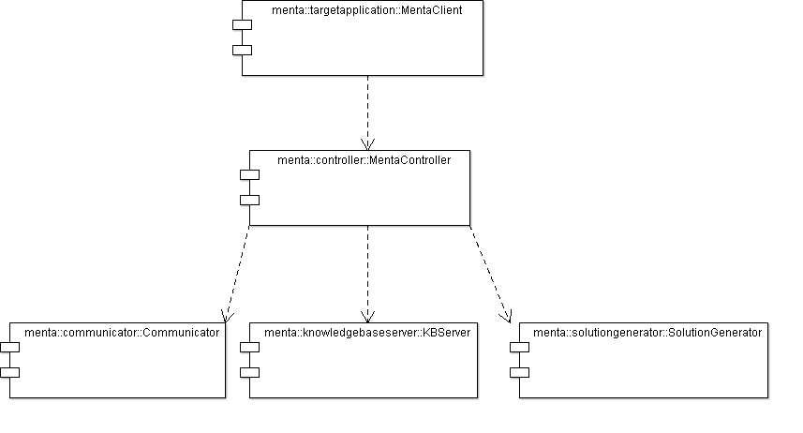
Компоненты и взаимодействие

Slide 30
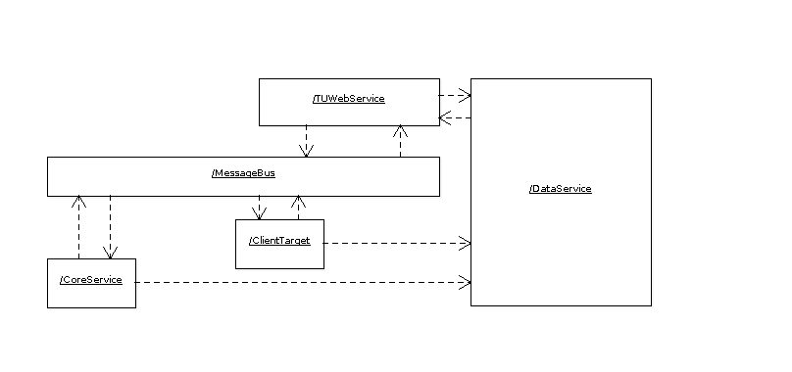
Основные компоненты

Slide 31
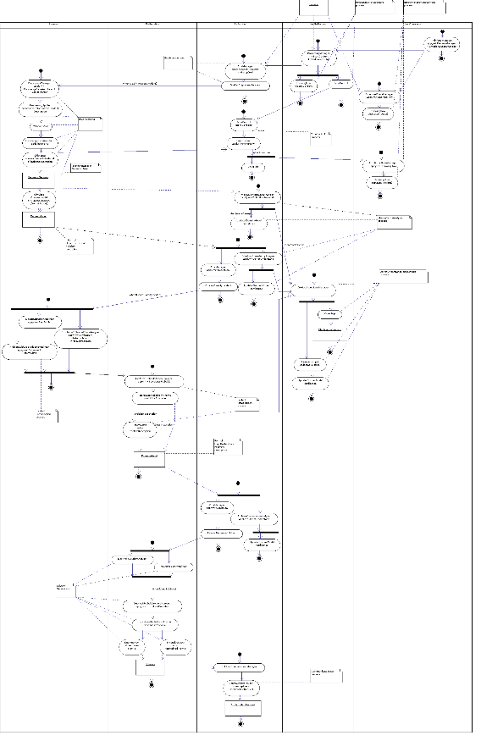
Взаимодействие

Slide 32
T³
Цель
Activate a Way to Think
Activate a Way to Think
Определить проблему
Активиро-вать образ мышления
Критики
Селекторы
Notes:
Все процессы развиваюся следующим образом:
Критики (вероятностный предикат) активируют Селектор/Селекторы(компоненты отвественные за выделение ресурсов из памяти), которые выделяют и активируют либо Way to think, либо другой Критик.

Slide 33
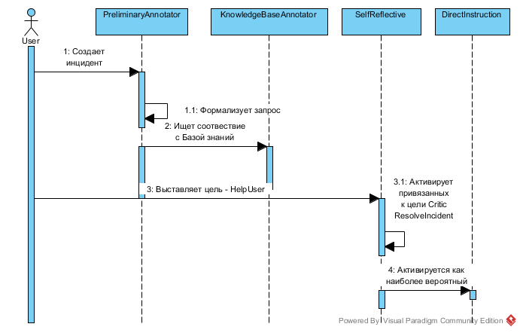
Обработка запроса
Notes:
Обработка запроса,
В результате процесс примерно такого вида.
обработка естественного языка
проверка имеет ли результат смысл
если нет обратная связь с человеком
классификация: осуществляется 3-мя паралельными критиками
в зависимости от результатов классификации:
Симуляция, в случае прямой инструкции
Симуляция и реформуляция, в случае описания проблемы
Каждый из промежуточных результатов проверяется на осмысленность
Дополнительно к процессу понимания:
Поиск решения и проверка его на полноту, решает ли данное решение поставленную пролему.
Применеие найденного решения.

Slide 34
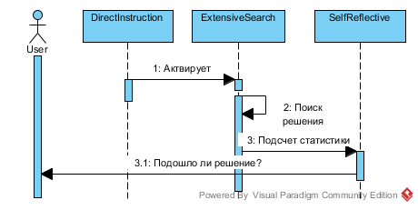

Slide 35
Обработка запроса
Обученные реакции
Уровень мышления
Рефлексивный
Само-рефлексивный
Лексическая обработка
Имеет смысл?
Помощь
Классификация
Моделирование
Есть ли время
Помощь
Переформулировка
Имеет смысл?
Поиск решения
Помощь
Решение подходит?
Помощь
Применить решение
Notes:
Обработка запроса,
В результате процесс примерно такого вида.
обработка естественного языка
проверка имеет ли результат смысл
если нет обратная связь с человеком
классификация: осуществляется 3-мя паралельными критиками
в зависимости от результатов классификации:
Симуляция, в случае прямой инструкции
Симуляция и реформуляция, в случае описания проблемы
Каждый из промежуточных результатов проверяется на осмысленность
Дополнительно к процессу понимания:
Поиск решения и проверка его на полноту, решает ли данное решение поставленную пролему.
Применеие найденного решения.

Slide 36
Модель данных TUKnowledge
Обученные реакции
Уровень мышления
Рефлексивный
Resource
KnowledgeURI
Семантическая
Сеть
Rule
KLines
Над Cypher
Запрос
Лексическая обработка
Семантическая сеть
Имеет ли это смысл?
Вероятность
Классификация
Вероятность
Моделирование
Notes:
На вход поступает narrative лексический парсер производит semantic network of concepts она проверяется критиками.
Выход которых, вероятность.
Классификация, производится критиками (паралельно работающими) и по их вероятности происходит выбор того или иного ресурса, в нашем случае, симуляции.
Семантическая сеть.
OWL like:
url, exlude rdf query language
Neo4j
Neo4j Cypher Query Language
Neo4j Cypher Query Language
Logical operators:
Implication.
Negation.
Conjunction.
Comparison:
Less.
Equals.
Greater
LessEquals
GreaterEquals

Slide 37
Глава 4
Экспериментальные исследования эффективности работы модели TU

Slide 38
Сравнение со специалистом
Инцидент | TSS1 (.мс) | TU (.мс)
Tense is kind of concept (Время — это концепция). | 15000 | 385
Please install Firefox (Установите Firefox). | 9000 | 859
Browser is an object (Браузер — это объект). | 20000 | 400
Firefox is a browser (Firefox — это браузер). | 5000 | 659
Install is an action (Установить — это действие). | 8000 | 486

Slide 39
Инцидент | TSS1 (.мс) | TU (.мс)
User miss Internet Explorer 8 (У пользователя нет Internet Explorer 8). | 10000 | 10589
User needs document portal update (Пользователю требуется обновление документов). | 15000 | 16543
Add new alias Host name on host that alias is wanted to: hrportal.lalala.biz IP address on host that alias is wanted to: 322.223.333.22 Wanted Alias: webadviser.lalala.net (Добавьте, пожалуйста, новую ссылку на hrportal.lalala.biz через 322.223.333.22). | 10000 | 18432
Outlook Web Access (CCC) — 403 — Forbidden: Access is denied (Нет доступа к Outlook Web Access (CCC)). | 15000 | 10342
PP2C — Cisco IP communicator. Please see if you can fix the problem with the ip phone, it’s stuck on configuring ip + sometimes Server error rejected: Security etc (PP2C — ком- муникатор Cisco IP. Пожалуйста, помогите исправить проблему с ИП-телефоном, он застревает во время кон- фигурирования и иногда показывает ошибку «Безопас- ность»). | 13000 | 12343

Slide 40
Результаты тестирования
Класс проблемы | % успешных
Проблема с ПО | 64%
Проблемы во время работы | 10%
Как сделать | 10%
Проблема с оборудованием | 0%
Установить новое ПО | 100%
Проблема с печатью | 80%
Нет доступа | 100%

Slide 41
Показатели
Tqp = 32,9;
n=8;
SLA=0,96;
α = 0,04; α_{n} = 2920.

Slide 42
Заключение
Основные результаты работы

Slide 43
Решенные задачи
Создана модель проблемно-ориентированной системы управления, принятия решений в области обслуживания информационной инфраструктуры предприятия на основе обобщения модели мышления;
Представлены новая модель данных для модели мышления и оригинальный способ их хранения, более эффективный по сравнению с классическими базами данных, использующими реляционный подход;

Slide 44
Решенные задачи
Выполнено оригинальное исследование моделей мышления в области обслуживания информационной инфраструктуры предприятия;
На основе модели, разработанной в диссертации, созданы архитектура системы и ее прототип;
Разработаны специальные алгоритмы для анализа запросов пользователей и принятия решений;

Slide 45
Решенные задачи
Система, разработанная в рамках данной работы, включает в себя инновационные методы и алгоритмы поддержки принятия решений, использует обобщенную модель мышления Мински;
Представлена наглядная визуализация структуры области удаленной поддержки инфраструктуры.

Slide 46
Достижение
Оформление патента;
Первая реализация модели мышления М. Мински;
Модель представлена в UML 2.0.

Slide 47
Спасибо за внимание!

Slide 48
Стек технологий
Java 1.8
C++
C--
RelEx
Scala
IntelliJIdea
Apache CXF
Slf4j, log4j
Ubuntu, Cogbuntu
OpenCog

Slide 49
Почему физ.-мат.?
Математическая модель;
Обработка информации;
Предложены методы анализа.
Notes:
Математическая модель — приближенное описание объекта моделирования, выраженное с помощью математическойсимволики. Математические моделипоявились вместе с математикой много веков назад. Огромный толчок развитиюматематического моделирования придало появление ЭВМ.
Формальная модель является представлением концептуальной модели с помощью формальных языков. К таким языкам относятся математический аппарат, алгоритмические языки, языки моделирования – UML.

Slide 50

TU 1.0
В 2006 Марвин Мински опубликовал "The emotion machine":
6 уровней мышления.
Селектор-> Критик -> Образ мышления
Структуры данных
Notes:
В 2006 году Марвин Мински опубликовал книгу The emotion machine. В котоой популярно изолжил модель человеческого мышления для програмистов - создателей искусственного интеллекта.
Идеи, которые легли в основу нашей работы:
1. 6 уровней мышления, подробнее будут рассмотрены далее.
2. Все процессы происходят по следующей модели: Критик активирует Селектор он активирует другой критик или образ мышления, подробнее будут так же рассмотрены позже.
3. Структуры данных так же были описанны в книге.

Slide 51
Модель 6-ти уровней
Самосознательный уровень
Саморефлексивный уровень
Рефлексивные размышления
Уровень рассуждений
Уровень обученных реакций
Инстинктивный
Notes:
нстинктивный уро- вень
Происходят инстинктивные реакции (врожден- ные). Например, коленный рефлекс. Общую фор- мулу для этого уровня можно выразить как «если ..., то сделать так».
Уровень обученных ре- акций
Используются накопленные знания, то есть те зна- ния, которым человек обучается в течение жизни. Например, переходить дорогу на зеленый свет. Об- щую формулу для этого уровня можно описать как «если ..., то сделать так».
Уровень рассуждений
Мышление с использованием рассуждений. Напри- мер, если перебежать дорогу на зеленый свет, то можно успеть вовремя. На данном уровне сравни- ваются последствия нескольких решений и выбира- ется оптимальное. Общую формулу для этого уров- ня можно выразить как «если ..., то сделать так, то- гда будет так».
Рефлексивный уровень
Рассуждения с учетом анализа прошлых событий. Например, «в прошлый раз я побежал на моргаю- щий зеленый и чуть не попал под машину».
Саморефлексивный уровень
Построение определенной модели, с помощью ко- торой идет оценка своих поступков. Например, «мое решение не пойти на это собрание было неверным, так как я упустил столько возможностей, я был легкомысленным».
Самосознательный уровень
Оценка своих поступков с точки зрения высших идеалов и оценок окружающих. Например, «а что подумают мои друзья? А как бы поступил мой ге- рой?»

